Slide 1
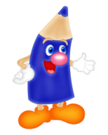





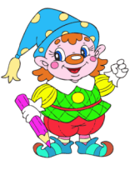
Формирование фонематических процессов у дошкольников
Муниципальное бюджетное дошкольное образовательное учреждение Белоярский детский сад «Огонек»
Подготовила:
Учитель-логопед
Комарова А.С.

Slide 2
Фонематические процессы включают в себя:
фонематический слух;
фонематическое восприятие;
фонематические представления

Slide 3
Фонематический слух – тонкий систематизированный слух,
обладающий способностью осуществлять операции различения и распознавания фонем, составляющих звуковую оболочку слова
Он включает в себя 3 речевые операции:
• способность слышать есть данный звук в слове или нет;
• способность различать слова, в которые входят одни и те же фонемы, расположенные в разной последовательности;
• способность различать близко звучащие, но разные по значению слова.

Slide 4
Фонематическое восприятие - специальные умственные действия по дифференциации фонем и установлению звуковой структуры слова.
• умение определять линейную последовательность звуков в слове;
• умение определять позицию звука в слове по отношению к его началу, середине или концу;
• осознание или подсчет количества звуков в слове.

Slide 5
Позже Д.Б. Эльконин выделил из фонематического восприятия фонематический анализ и синтез - Под фонематическим анализом мы понимаем умственные действия по анализу звуковой структуры слова – разложение его на последовательный ряд звуков, подсчет их количества, классификация.
Аналогично под фонематическим синтезом мы будем понимать умственные действия по синтезу звуковой структуры слова – слияние отдельных звуков в слоги, а слоги в слова.

Slide 6
При чтении наиболее типичны следующие ошибки:
• трудности слияния звуков в слоги и слова;
• взаимные замены фонетически или артикуляционно близких согласных звуков (свистящих — шипящих, твёрдых — мягких, звонких — глухих)
• побуквенное чтение (Р, Ы, Б, А)
• искажение слоговой структуры слов;
• слишком медленный темп чтения;
• нарушения понимания прочитанного.
Вывод: если у ребенка отмечаются хотя бы лёгкие отклонения в развитии фонематического восприятия, то обязательно будут затруднения в овладении чтением и письмом.
К числу типичных недостатков письма относятся:
• замены букв, указывающие на незаконченность процесса дифференцировок соответствующих звуков, близких по акустическим или артикуляционным признакам;
• пропуски гласных;
• пропуски согласных в их стечении;
• слияние слов на письме;
• раздельное написание частей одного слова;
• пропуски, перестановки слогов;
• орфографические ошибки.
Известно, что вторичные отклонения легче предупредить, чем исправить уже сформировавшиеся нарушения, поэтому фонематические процессы необходимо развивать!

Slide 7
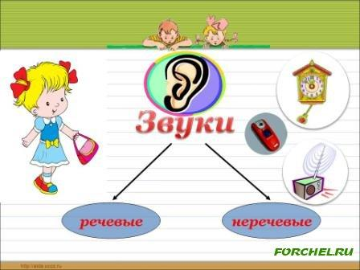
ЭТАПЫ РАЗВИТИЯ ФОНЕМАТИЧЕСКОГО ВОСПРИЯТИЯ:
- развитие неречевого слуха;
- развитие речевого слуха;
- развитие навыка элементарного языкового анализа и синтеза слов.

Slide 8
I этап: Развитие неречевого слуха
Развивать способность различать неречевые звуки.
Развивать слуховую память, внимание.
«Что звучало?» - Взрослый издаёт звуки на музыкальных инструментах, а ребёнок говорит, что звучало.
«Угадай, кто позвал». Водящий поворачивается спиной к детям. Кто-то из детей подаёт голос заранее условленным образом (либо подражая животным, либо называя изучаемый звук). Водящий угадывает, кто произносил.
«Где звучало?» Ребёнок сидит с закрытыми глазами, взрослый звонит колокольчиком справа, слева, сзади, спереди, над головой ребёнка. Ребёнок показывает рукой направление, откуда исходит звук.
«Колокольчик» Дети встают в круг. «Водящий» с закрытыми глазами находится в центре круга. Дети поочерёдно звонят колокольчиком. «Водящий» должен угадать у кого из детей звонит колокольчик.
«Хлопни, как я!» Дети отстукивают хлопки с различным ритмическим рисунком.
«Ах, ох и ух!» Взрослый предлагает детям помочь врачу определить по настроению пациента, болеет он или здоров. Логопед за ширмой произносит междометия с разной интонацией, просит показать человека, который так сказал и определить, болен он или здоров.

Slide 9
II этап: Развитие речевого слуха
1. Развивать способность различать одинаковые звукокомплексы, слова и звуки по высоте, силе и тембру голоса
«Кто позвал?» (по имени)
Педагог предлагает ребенку повернуться спиной и угадать, кто назвал его по имени.
«Кто позвал?» (звукоподражания детенышей и мам) Один и тот же звук произносится громко, тихо, высоким голосом, низким голосом.
«Угадай – ка!»
Педагог предлагает ребенку вспомнить сказки «Три медведя», «Колобок», «Теремок», . Меняя высоту голоса, отгадать, кто говорит (Мишутка - высокий голос, Михайло Иванович - низкий голос и т.д).
Игра «Эхо»
Педагог предлагает ребенку: «Я буду произносить звуки, слова а ты повторяй их, как эхо. Если я буду произносить громко, то ты тоже повторяй громко, если тихо – ты тоже тихо». Взрослый четко произносит за ширмой: а, у, и, о, у, дом, кот, соки т.д. Ребенок повторяет.

Slide 10
2. Развивать способность различать слова близкие по звуковому составу
«Красный – зелёный»
Взрослый показывает предметную картинку, громко, чётко называя изображение: «БАНАН», а затем чётко произносит звукосочетания:
«БАНАН, БАМАН, ПАМАН, БАНАН, ВАВАН, ПАНАМ».
Если ребёнок услышит правильное название того, что изображено на картинке, то он должен поднять зелёный флажок, а если неправильное – красный.
«Какое слово лишнее?»
Из четырёх слов, отчётливо произнесённых взрослым, дети должны назвать то, которое отличается от остальных:
КОМ – КОМ – КОТ – КОМ БУДКА – БУКВА – БУДКА – БУДКА
ВИНТ – ВИНТ – БИНТ – ВИНТ КАНАВА – КАНАВА – КАКАО – КАНАВА

Slide 11
«Подскажи Петруше звук»
Петрушка сообщает детям, что сейчас он будет говорить слова, но в них он будет специально недоговаривать последний звук. Его подскажут дети. Щено.., ко.., зая.., ено.. и т.д.
«Доскажи звук»
Логопед произносит предложение, не договаривая последний звук.
Лежебока рыжий кот отлежал себе живо..
Ходит по лесу хорек, хищный маленький звере..
Голосок твой так хорош, очень сладко ты пое..
«Назови то, что можно есть»
- картошка, ложка, окрошка.
- апельсин, блин, мандарин.
- конфета, котлета, ракета.
- миска, ириска, сосиска.
- банан, диван, барабан.
- мёд, компот, плот.
- огурец, удалец, холодец.
(игра может продолжаться долго)

Slide 12
«Самое короткое слово»
Педагог произносит три слова,
а дети говорят, какое слово
самое короткое.
СТРОИТЕЛЬ – ПЛОТНИК – ДОМ
СОСУЛЬКА – МАЙ – ВЕСНА
ДОЧЬ – ДОЧЕНЬКА – ДОЧУРКА
«Самое длинное слово»
Педагог произносит цепочку слов, а дети на слух выделяют самое длинное слово.
ЭКСКАВАТОР – КРАН – ТРАКТОР
ЛУК – ПОМИДОР – ТЫКВА
МЕДВЕДЬ – ЁЖ – ЛИСА

Slide 13
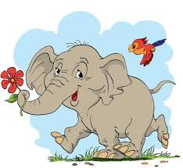
Игра «Играем в рифмы»
Цель: дифференциация слов, близких по звучанию
Игра « Добрый слон».
Жил на свете добрый слон,
Сочинял рассказы он.
Книжки добрые писал,
И друзьям их раздавал.
В рифмы он любил играть,
Чтоб с друзьями не скучать.
Вот картина, вот…( корзина, машина и т.д.),
Вот ромашка, вот …( букашка, бумажка),
Вот мой домик, вот твой …( томик, сомик),
Вот и пушка, вот и …( мушка, сушка, кружка),
Вот вам пышка, а вот …( книжка, мышка, крышка),
Вот сосед, а вот …( обед, кларнет, винегрет).
Чтоб и нам не скучать, будем рифмы подбирать.
( Игра может продолжаться до бесконечности, пока ребёнку не надоест.)

Slide 14
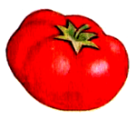
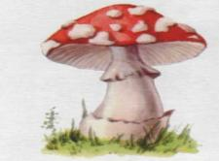
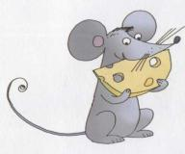
«Доскажи словечко»
Цель: учить подбирать рифму, учить дифференцировать звуки, развивать фонематический слух, внимание, память, мышление.
Верите - не верите,
Мы родом из Америки
В сказке мы – синьоры, на грядке …
Возле леса на опушке,
Украшая темный бор,
Вырос пестрый, как петрушка, ядовитый…
В подполье, в каморке
Живет она в норке,
Серая малышка, зовут ее…

Slide 15
3. Дифференциация фонем и слогов
«Поймай звук»
1.Педагог называет и многократно повторяет гласный звук, который ребенок должен выделить среди других звуков (хлопнуть в ладоши, присесть, поднять карточку и др.). Упражнение повторяется до тех пор, пока каждый гласный звук не будет выделяться ребенком точно и уверенно.
2.Выделение одного из согласных звуков в звуковом потоке. Не путайте звуки с буквами! Четко проговаривать звуки в конце, середине слов.
Игра « А ну-ка, догадайся!» Какой одинаковый звук есть во всех словах?
Шуба, кошка, мышь (звук ш). Жук, жаба, лыжи – ж; чайник, ключ, очки – ч; щетка, ящик, щавель – щ; коса, усы, нос- с; селедка, Сима, лось – сь; коза, замок, зуб – з; зима, зеркало, вазелин – зь; цветок, яйцо, курица – ц; лодка, стул, лампа – л; липа, лес, соль – ль; рыба, ковер, крыло – р; рис, крепость, букварь – рь.
Игра «Какой слог лишний?»
Цель: развитие фонематического восприятия, дифференциация слогов с оппозиционными согласными.
Описание игры: Взрослый произносит ряд повторяющихся слогов, например, на – на – па – на, и спрашивает ребят, какой слог «лишний». Затем слоговой ряд усложняется (ва – фа – ва – ва)
Игра «Флажки»
Взрослый называет звук. Ребёнок, определяя, какой этот звук: гласный, согласный мягкий или согласный твёрдый, поднимает флажок соответствующего цвета.

Slide 16
Игра «Назови по порядку слоги»
Педагог произносит слово, дети говорят: какой слог 1-й, какой – 2-й. Например: САДЫ – 1-й слог СА, 2-й слог ДЫ. Вначале слова из 2-х слогов (ВОДА, ПОЛЕ, ЛУНА, УТРО, НЕБО, КОСМОС). Произнося слова по слогам, дети на каждый слог делают хлопок в ладоши.
Игра «Цветные ёжики» (коробочки, корзинки)
Цель: дифференциация твёрдых и мягких согласных звуков.
Перед ребенком картинки, в названии которых есть звуки С и СЬ (или другие). Взрослый просит отдать синему ежику все картинки со звуком С, а зеленому - со звуком СЬ.
Игра «Повтори за мной»
Цель: дифференциация слогов с оппозиционными согласными. Оборудование: игрушечный медведь.
Педагог показывает игрушку и говорит, что этот медвежонок приехал из сказочной страны и не умеет разговаривать на нашем языке. Предлагает научиться говорить на его языке (повторить слоги): па - ба, по - бо, пу - бу, па - па - па, ба - ба - ба.
Игра «Эхо»
Описание игры: взрослый предлагает ребенку: «Я буду произносить звуки, а ты повторяй их, как эхо. Взрослый четко произносит за ширмой: ау, уа, иоа, оиу, уиэа, ииуи . Ребенок повторяет.

Slide 17
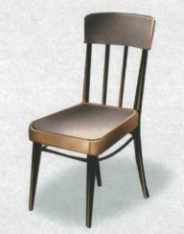
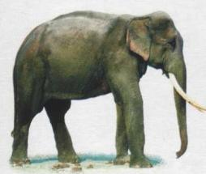
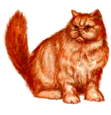
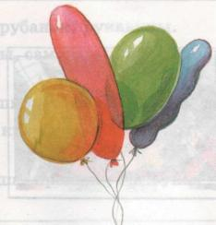
«Разноцветные мячи»
Закрепление дифференциации гласных и согласных звуков. Красный - гласный. Синий - нет.
Что за звук? Мне дай ответ!
Педагог бросает мяч детям. Поймавший называет гласный звук, если мяч красного цвета, согласный - если мяч синего цвета, и бросает мяч обратно педагогу.
«Слово на ладошке»
Взрослый придумывает слово с заданным звуком (например со звуком ш) и хлопает ребёнку по ладошке, ребёнок в ответ придумывает слово с тем же звуком и хлопает по ладошке взрослому и т. д.
«Придумай слово?»
Предложите детям назвать слова:
С «песенкой комарика» - зонт, зебра, зарядка, ваза, корзина.
С «песенкой жука» - жираф, желуди, жаба, лыжи, ножницы ,кружок, ножик.
С «песенкой ветра» — шапка, шуба, шарф, карандаш,, машина.
«Свистит – шипит» «Жужжит – звенит» Дифференциация звуков (с – ш),(ж-з).Описание игры.
Педагог кладет перед собой картинки и говорит: «Я вам буду показывать картинки и называть их. Вы произносите тот звук, который услышите в слове Например: собака, дети должны произнести с-с-с, жук – ж-ж-ж и т.д.

Slide 18
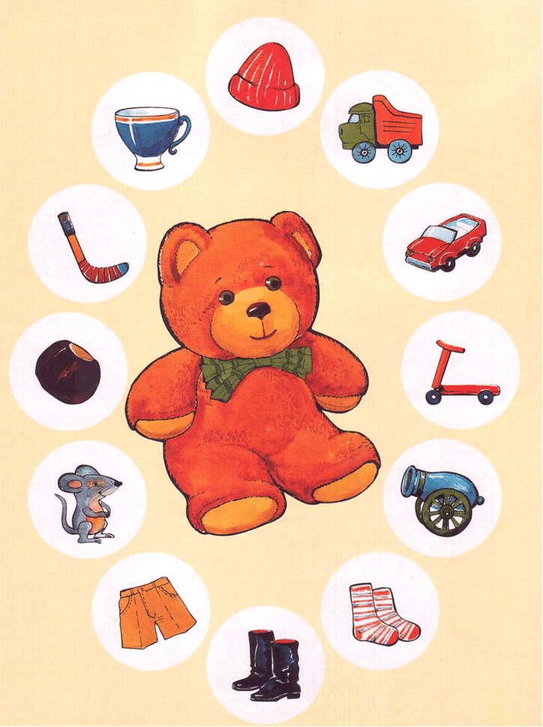
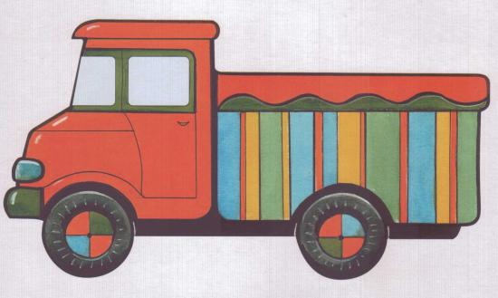
«Подари подарки» Ане и Оле. Зое и Жанне. Мишутке.
Дифференциация звуков.
Педагог садит двух кукол, либо мишку, дает им имена и предлагает разделить предметы или картинки между ними по наличию звука в слове.
«Что повезет грузовик?»
Ребенок называет слова только со звуком «Р»

Slide 19
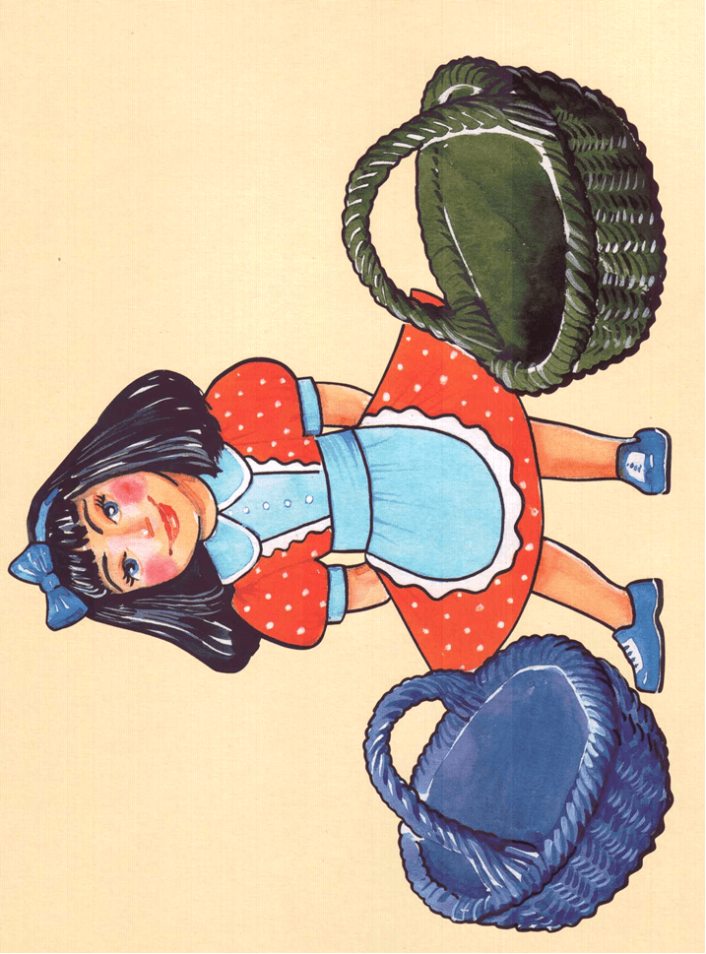
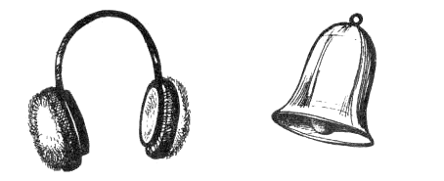
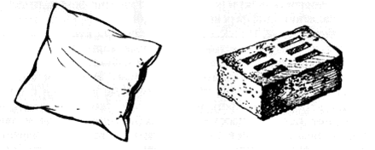
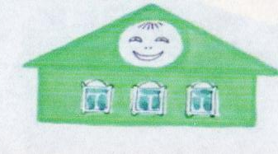


Slide 20
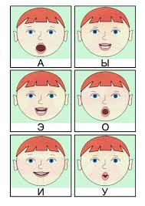
III этап: Развитие навыка языкового анализа и синтеза
Современный метод обучения детей грамоте является аналитико - синтети­ческим. Дети знакомятся сначала не с буквами, а со звуками родного языка. Без представления о количестве и порядке звуков в слове ребё­нок не сможет правильно писать, а, назвав по порядку буквы, но, не умея соединить вместе соответствующие им звуки, ребенок не овладеет чтением.
По данным Н.А. Хохловой основную трудность испытывают дети в неумении услышать гласные зву­ки, а также отделить гласные от согласных в слове.
В практической деятельности целесообразнее использовать вспомогательные средства - зрительные символы звуков.
Формирование навыков звукового анализа начинается с гласных звуков
их проще выделить, различить в словах, чем согласные.
Для этого взрослому достаточно обратить внимание ребёнка на
положение губ при ар­тикуляции соответствующего гласного звука
и соотнести каждую артикулему с символом.
Согласные звуки воспринимаются и дифференцируются сложнее,
по­этому для их обозначения можно используют не только
зрительный образ( змея, жук, комарик и т.д), но и определённый,
дополнительный жестовый символ.

Slide 21


1.Определение количества слогов в словах разной сложности
«Телеграф», «Телеграмма», «Топорик» Прохлопать слова по слогам.
«Прошагаем слово», «Мячик» (аналогичные)
«Отбей слоги мячом»
Взрослый говорит слово в рамках лексической темы. Ребёнок , отбивая мячом об пол, делит слово на части.
«Паровоз и вагончики»
Паровоз везёт картинку. Ребёнок называет картинку, затем делит слово на слоги, присоединяя к паровозу столько вагончиков, сколько в данном слове слогов.
«Кто в каком вагоне поедет?»
Взрослый показывает изображение поезда с пронумерованными вагончиками, показывает предметную картинку и просит показать, в каком вагоне едет звук: количество слогов в слове соответствует цифре на вагоне поезда.
«Гусеница», «Пирамидка» «Машинка»
Взрослый оказывает гусеницу или пирамидку, состоящую из частей, нужно с её помощью показать, сколько в слове слогов. Если в слове 1 слог, то к голове гусеницы присоединяется 1 часть, если 2 слога – 2 части и т.д.

Slide 22
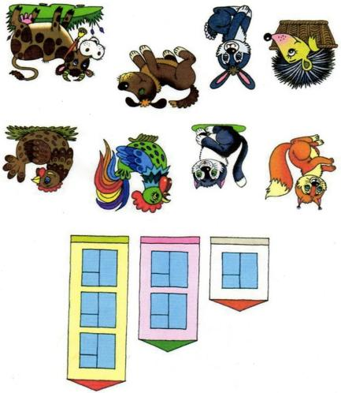
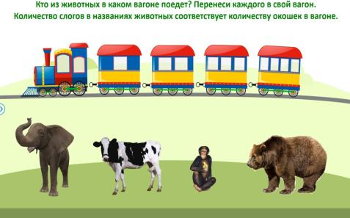
«Рассели жильцов»
Ребенку предлагается определить кто на каком этаже будет жить в зависимости от количества слогов в слове.
« Кто в каком вагоне поедет?»
Ребенку предлагается разместить пассажиров в вагоне в зависимости от количества слогов в слове.

Slide 23




2. Определении места, количества и последовательности звуков в слове
«Поймай слово за хвостик»
Взрослый называет слово выделяя последний звук – носссс.
«Улиткины дорожки»
Ребенок определяет нахождение звука в слове, если звук в начале слова, то улитка ползет в начале тропинки, если звук в конце , то в конце тропинки.
«Носики-животики-хвостики» по аналогии

Slide 24
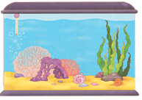

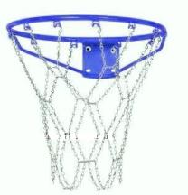
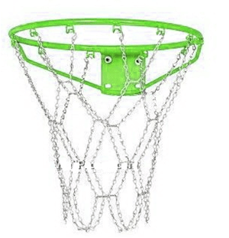

«Аквариум» Закреплять умение определять место звука в слове.
Ребенок определяет место звука в слове и «запускает» в него рыбку.
«Баскетбол» Учить определять место звука в слове, дифференцировать звуки по твердости-мягкости, определять количество слогов в слове.

Slide 25
Игра с передачей мяча «Звуковая цепочка»
Цель: выделение первого и последнего звука в слове.
«Свяжем мы из слов цепочку,
Мяч не даст поставить точку».
Педагог называет первое слово и передает мяч. Далее мяч передается от ребёнка к ребёнку. Конечный звук предыдущего слова - это начальный звук. Например: весна – автобус – слон - нос - сова…
«Фишки» - помощью фишек белого цвета ребёнок показывает количество и последовательность звуков в слове.
«Схема слова» - с помощью фишек красного, синего и зелёного цвета дети составляют звуковую схему слова.
«Телевизор» - на экране телевизора появляется картинка. С помощью цветных фишек ребёнок составляет звуковую схему слова.
«Подбери схему к слову» - ребенок подбирает нарисованную схему к слову.
«В каком домике слово живет?» аналогично.
Игра «Сосчитай звуки.» Цель: определение количества звуков в слове.
Оборудование: карточки с цифрами, предметные картинки.
Педагог называет слова, а дети показывают карточку с цифрой, соответствующей количеству звуков в названном слове.

Slide 26
Звуковой синтез
Игра «Дружные звуки».Цель: соединение звуков в слова.
Описание игры: «Прибежали дружно звуки и друг другу дали руки».
Педагог называет слово, например [Л], [У], [К], произнесённое по отдельным звукам (1 вариант-пауза между звуками 3 с; 2 вариант- пауза между звуками 5 с) . Дети называют слово.
«Сочинялки».Цель: преобразование слов, путём добавления слогов.
Педагог предлагает детям сочиненить новые слова и читали занимательные стихотворения:
«Было имя ПОЛЯ, добавили слог НА – и вот уж вместо Поли ПОЛЯ – НА нам видна!
Было слово ШИНА, добавили слог МА – и вот уже не ШИНА, МА – ШИНА нам дана!
Была у нас МУШКА, а стала КОР - МУШКА, была у нас ПУШКА, а стала ХЛО-ПУШКА.
Добавили КА к слову ТОК – побежали на зимний КА-ТОК. Добавили МА к слову ЛИНА - и вот уж краснеет МА - ЛИНА. Было слово ЧАСТО, добавили слог КОЛ - и вышел очень частый заборчик - ЧАСТО – КОЛ». Дети называли новые слова.
«Назови слово.» Цель: подбор слов на определенное количество слогов.
Оборудование: карточки с цифрами, предметные картинки.
Педагог предлагает назвать слова с количеством звуков соответствующих цифре, и показывают карточку с цифрой.

Slide 27
«Мяч поймаем — раз! И два — мы распутаем слова!»
Ход игры: Бросая мяч детям, логопед произносит слова, а дети, возвращая мяч, их повторяют: Тарелка, пещера, комната, посуда, витрина, колодец. Затем логопед запутывает слова, переставляя слоги. А дети ДОЛЖНЫ их распутать. Логопед: Дети: релтака тарелка щепера пещера накомта комната супода посуда тривина витрина локодец колодец
«Слог да слог — и будет слово, мы в игру сыграем снова»
Цель: закрепление умения добавлять слог до слова.
Ход игры. Логопед говорит детям: — Я произнесу первую часть слова, а вы вторую: са — хар, са — ни. Затем логопед поочередно бросает мяч детям и говорит первый слог, дети ловят и бросают обратно, называя целое слово. Можно перебрасывать мяч об пол.
«Перепутанные звуки» - дети образуют слова согласно данного им звука. (ОМД- дом, ЗКОА- козаи т. д.)

Slide 28
3.Формирование фонематических представлений
Данный этап предполагает формирование действия фонематического анализа в умственном плане. На этом этапе дети определяют количество, последовательность и место звуков, не называя слова, на основе представлений.
Придумать слово с 3-мя звуками.
Отхлопать в ладоши, прошагать столько шагов, сколько звуков в словах: дом, каша, лимон.
Подобрать картинку к звуковой схеме С Г С С Г С Г С С Г С
Найти зверей, кто в каком домике спрятался С Г С С Г С Г С С Г С Л Е В Л И С А С Л О Н
Припомнить слова к графической схеме без опоры на картинку. С Г С С Г С Г С С Г С
Построить графические схемы с обозначением гласных и согласных звуков фишками.
Игровая ситуация: мастера построили звуковой дом из 3 комнат. Кто из зверей (лиса, волк, лев, олень) сможет в нем жить.
Достраивание предложений: педагог называет первые 2 слова, ребенок договаривает третье, четвертое и т.д.
Прослушать слова и составить из них предложение.
Данные упражнения позволяют последовательно, в соответствии с принципом поэтапного формирования умственных действий, закреплять навыки звукового анализа и синтеза в умственном плане, т.е. без опоры на конкретное восприятие – фишки и картинки.

Slide 29
Таким образом, проведение специальных игр и упражнений будет способствовать успешному развитию фонематических процессов, что является необходимым условием для успешного обучения в школе.
СПАСИБО ЗА ВНИМАНИЕ!

